Slide 1
Java高级编程
第七章 视图模板
2018

Slide 2
模板引擎
使用Groovy作为描述语言
灵活的tag系统
能够动态地产生HTML、XML、JSON等任何基于文本格式的文档

Slide 3
模板语法
模板文件是纯文本文件
包含动态内容的占位符
动态元素使用Groovy语言
模板执行(render, 渲染)时确定动态元素的具体内容

Slide 4
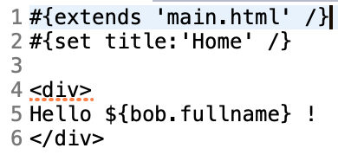
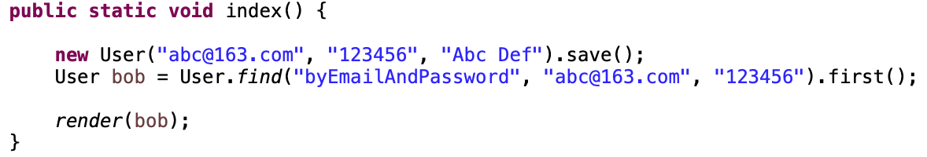
表达式
语法
  ${……}

Slide 5
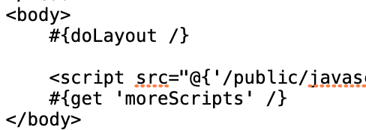
模板继承
#{extends /}
#{doLayout /}
  父模板中占位

Slide 6
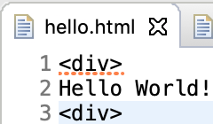

tag
自定义tag
  存放在/tags目录下的html
  tagName就是html文件名
#{tagName /}

Slide 7
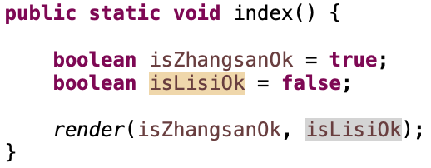
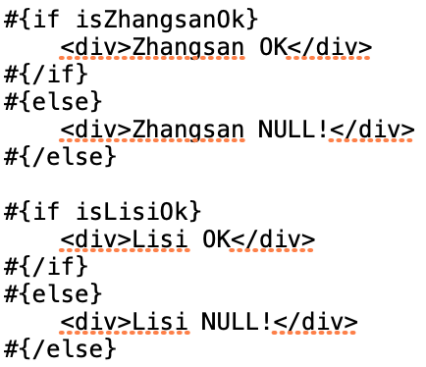
分支
#{if …}
  ……
#{/if}
#{else}
  ……
#{/else}

